Slide 1



আজকের পাঠে স্বাগতম

Slide 2
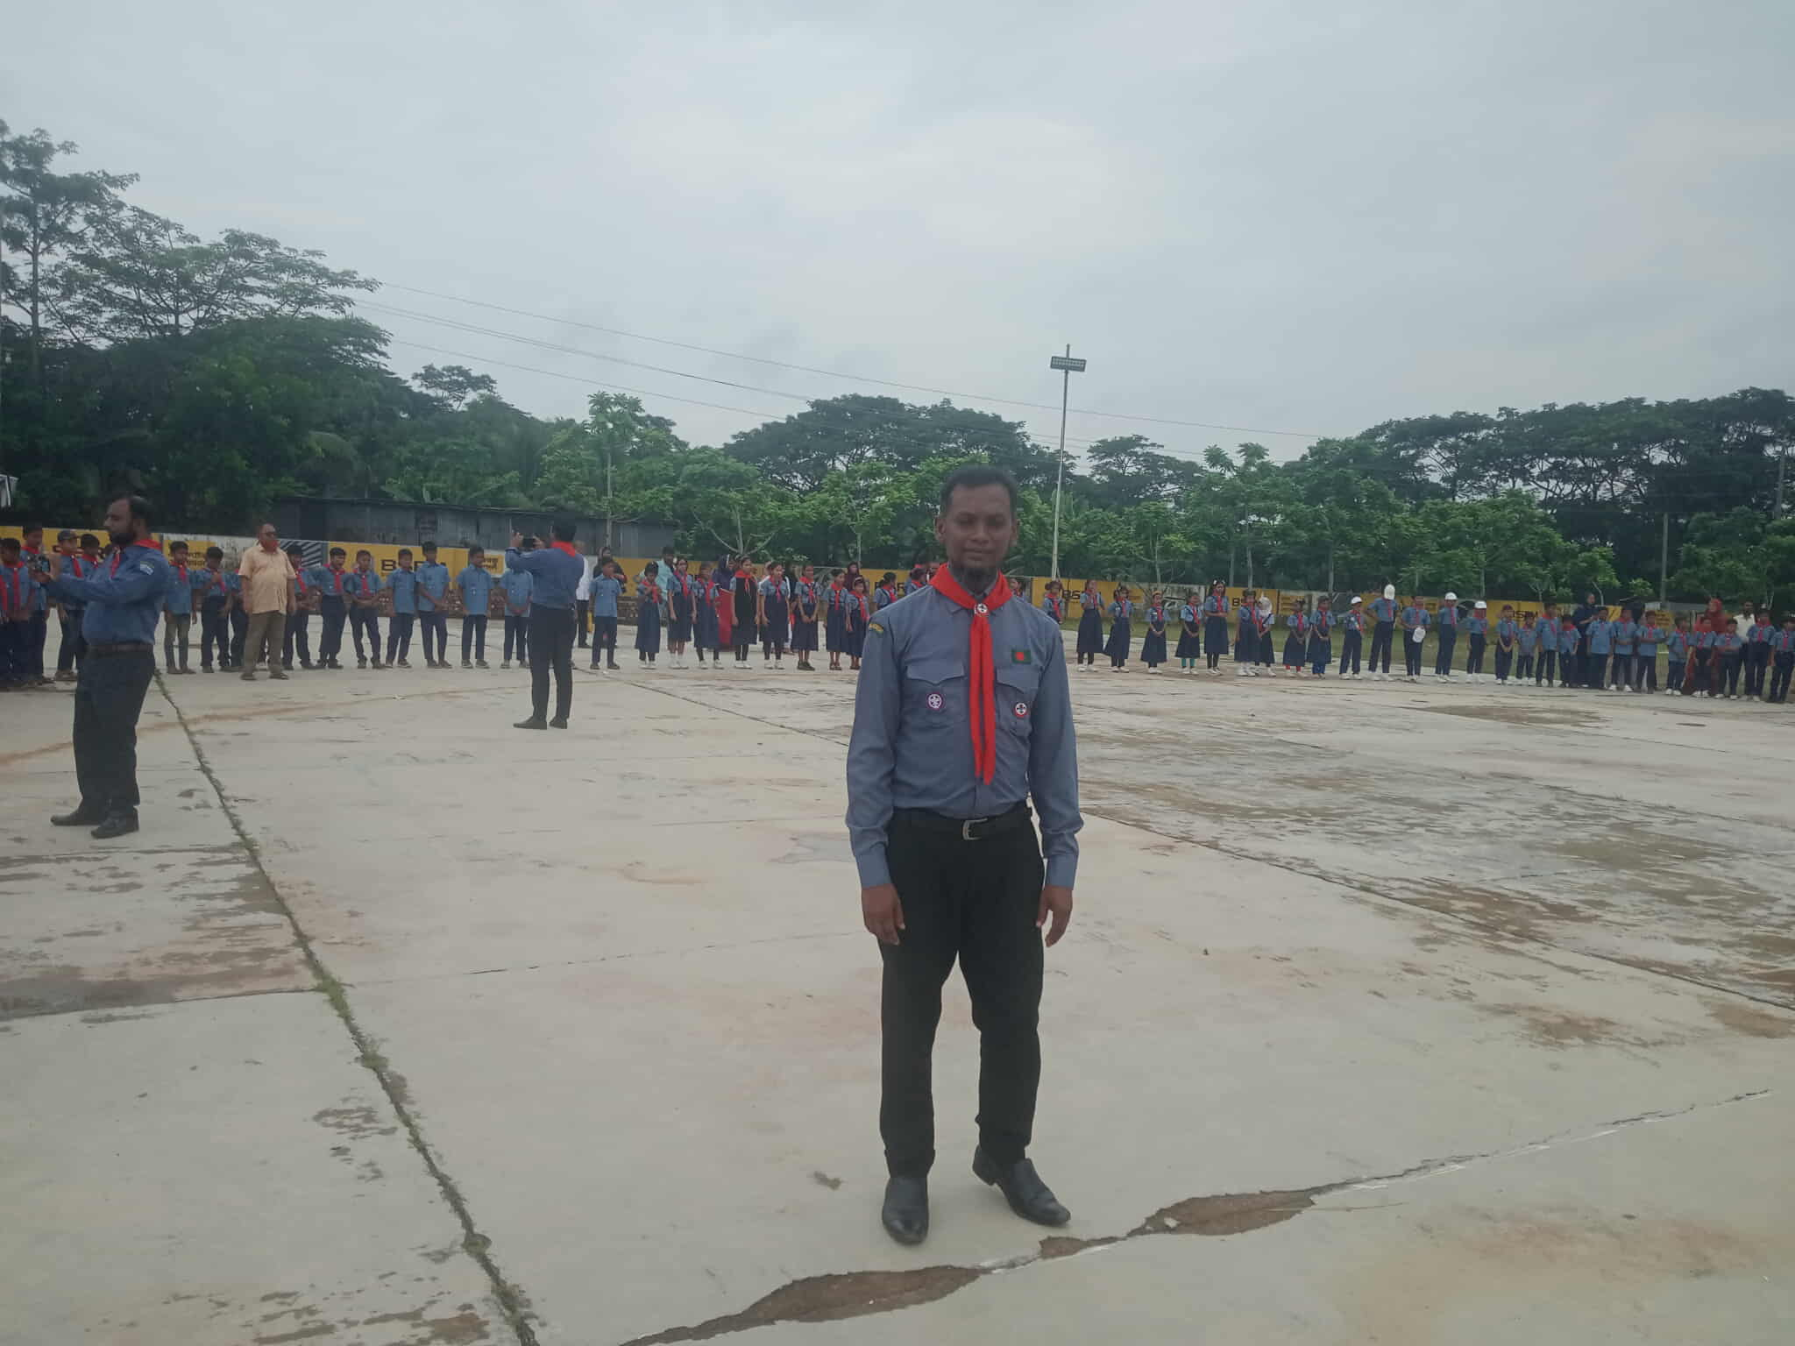


শিক্ষক পরিচিতি
জাবের দেওয়ান
সহকারী শিক্ষক
৬৬ নং আড়পাঙ্গাশিয়া সরকারি প্রাথমিক বিদ্যালয়।
আমতলী, বরগুনা।
jaberdewanjaber@gmail.com

Slide 3


পাঠ পরিচিতি
বিষয়ঃ প্রাথমিক গণিত
শ্রেণিঃ ৩য়
আজকের পাঠঃ অধ্যায় ১
পাঠঃ সংখ্যা
পাঠ্যাংশঃ ক্রম বাচক অবস্থান
সময়ঃ ৫০ মিনিট
তাং – 22/০১/২০২৬

Slide 4
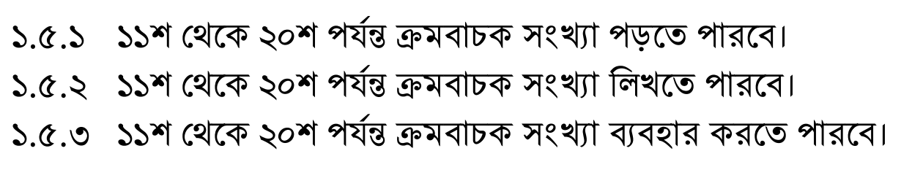

শিখনফলঃ

Slide 5
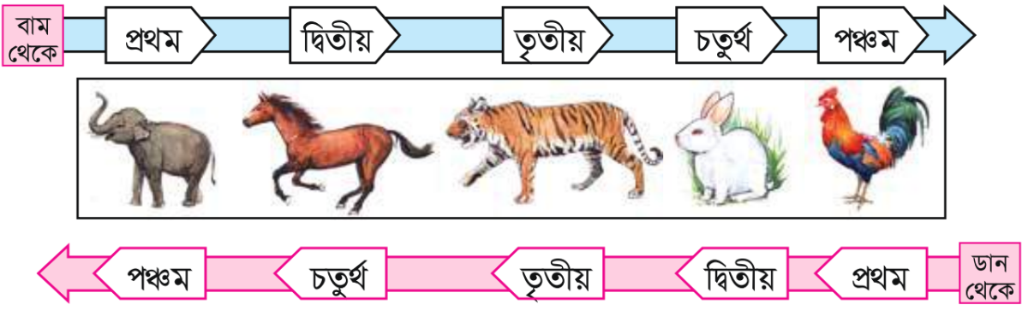
পূর্ব জ্ঞান যাচাই
ক্রম বাচক সংখ্যা

Slide 6
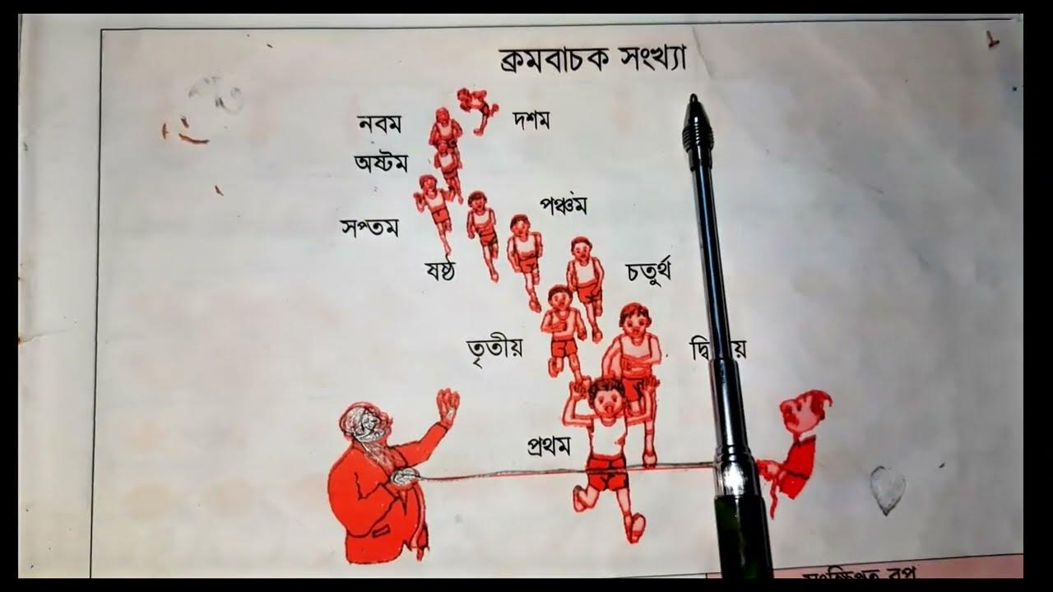
আজকের পাঠ

Slide 7


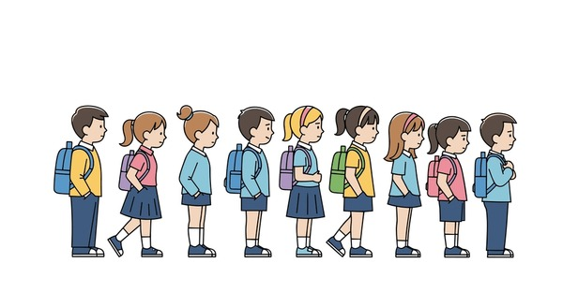
দলীয় কাজ
বাম দিক থেকে ক্রম বাচক অবস্থান
১১শ
১২শ
১৩শ
১৪শ
১৫শ
১৭শ
১৮শ
১৯শ
১০ম
১৬শ
১ম
২য়
৩য়
৪র্থ
৫ম
৬ষ্ঠ
৭ম
৮ম
৯ম

Slide 8
তোমাদের কাজ আমাকে দেখাও!
মূল্যায়ন

Slide 9

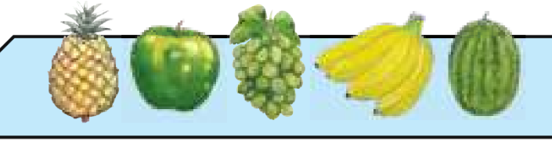
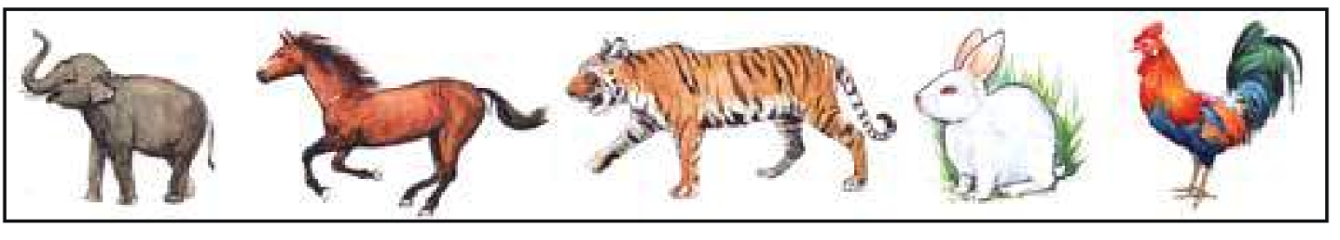
ডান দিক থেকে কোনটি ৫ম , ৮ম ১০ম

Slide 10
ধন্যবাদ

